Slide 1
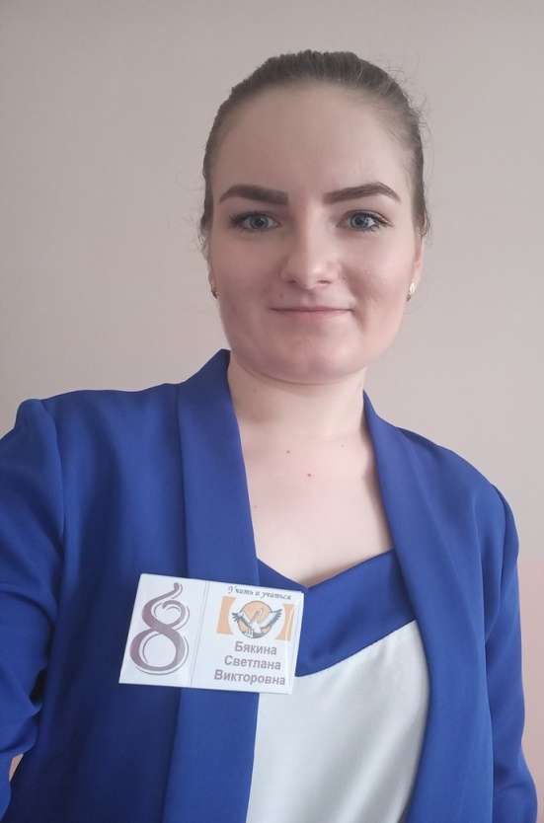
Портфолио
Министерство Образования Республики Мордовия
Бякиной Светланы Викторовны
воспитателя МБДОУ «Инсарский детский сад «Солнышко»

Slide 2
Общие сведения о педагоге
ФИО | Бякина Светлана Викторовна
Дата рождения | 08.09.2000 г.
Образование, квалификация по диплому | Среднее профессиональное Мордовский государственный педагогический институт им. М. Е. Евсевьева. Квалификация: Воспитатель детей дошкольного возраста по специальности «Дошкольное образование»
Занимаемая должность | воспитатель
Стаж педагогической работы | 3 года
Общий трудовой стаж | 3 года
Дата последней аттестации | 20.10.2021 Приказ № 428

Slide 3
Представление педагогического опыта
«Игра как средство социально-коммуникативного развития детей раннего возраста»
https://upload2.schoolrm.ru/iblock/c42/c42cebea4c2fdec9dca3748fd43dcf7d/ped_opyt.PDF

Slide 4
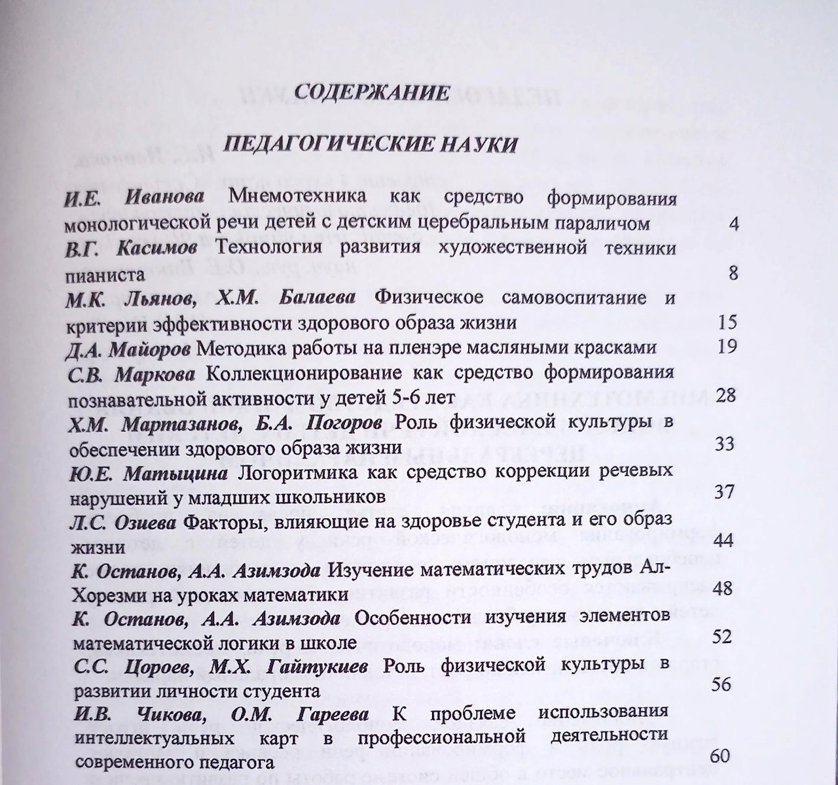
Наличие публикаций

Slide 5
Результаты участия воспитанников в (конкурсах, выставках, турнирах, акциях, фестивалях)
Муниципальный уровень – 18
Республиканский уровень – 3
Интернет конкурсы – 8

Slide 6
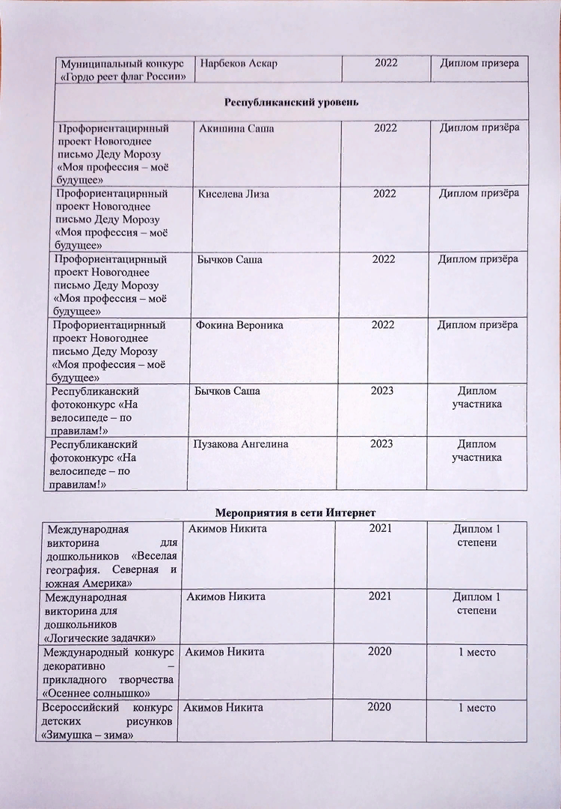

Slide 8
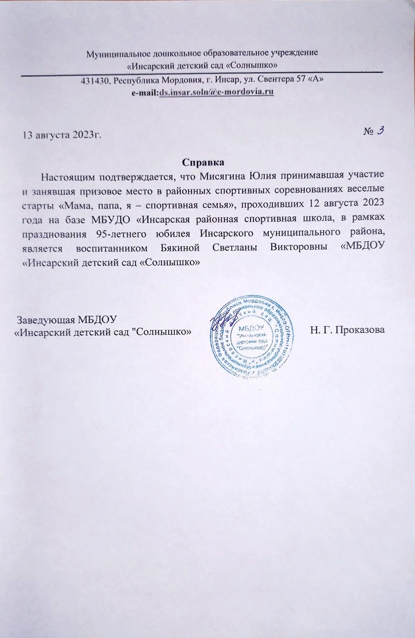
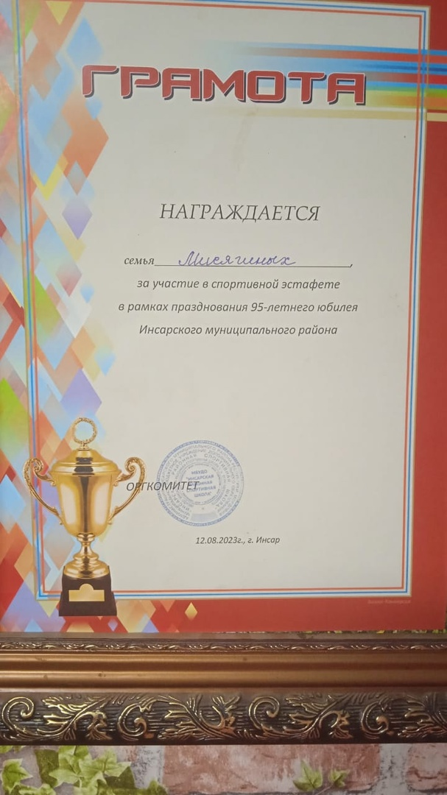
Справка

Slide 9
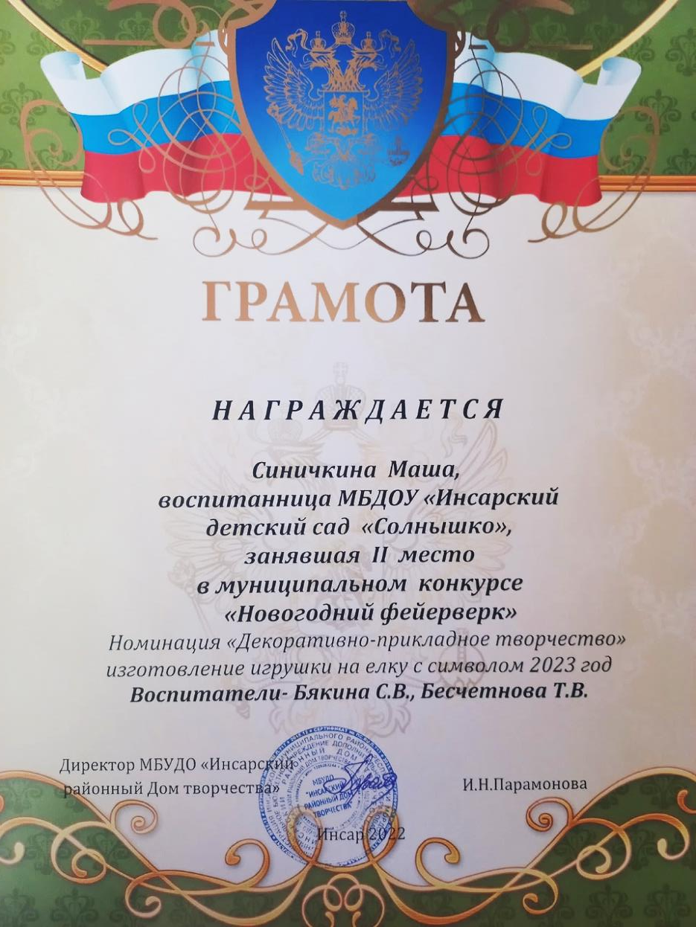
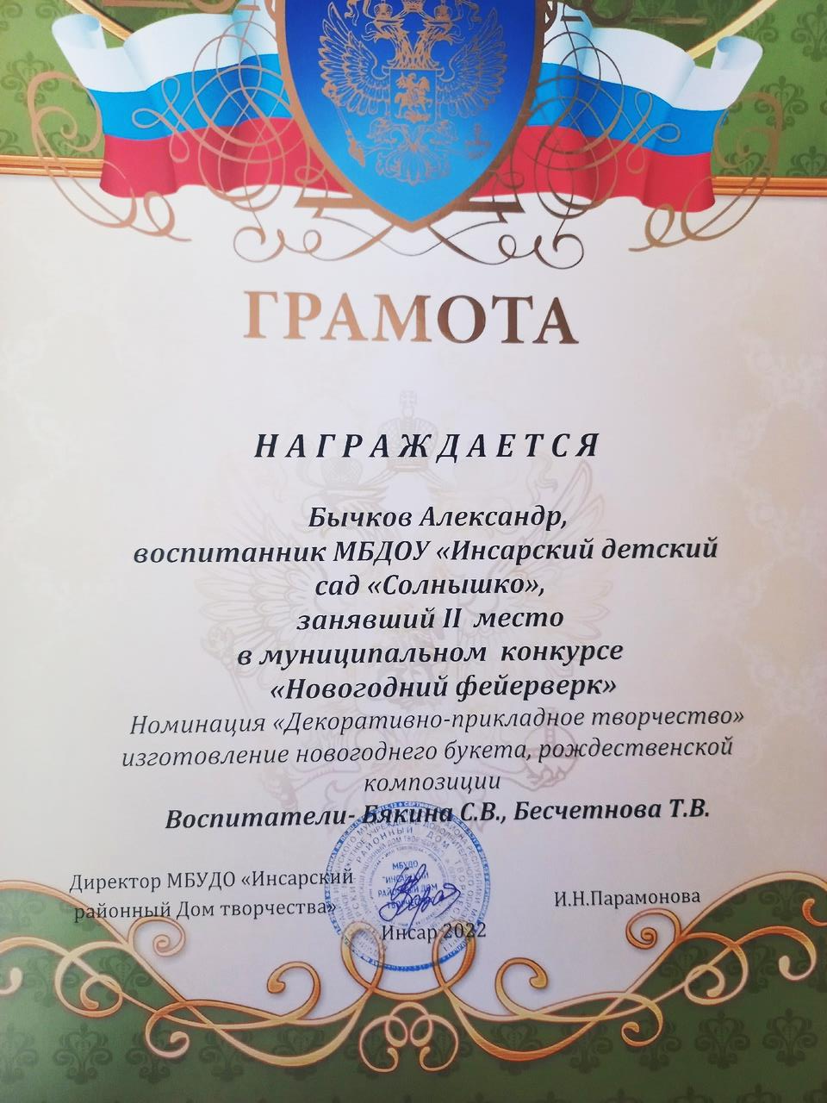

Slide 10
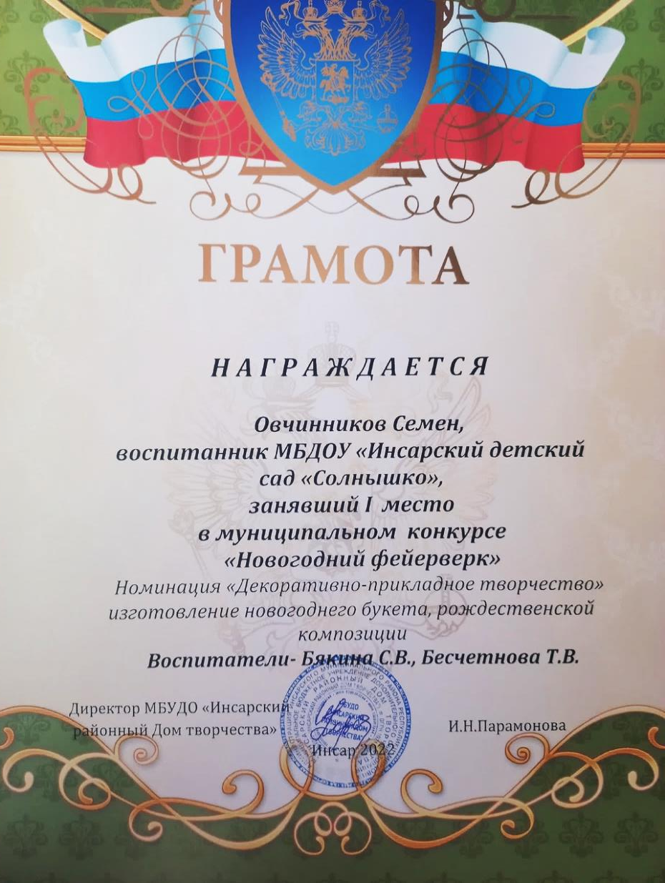
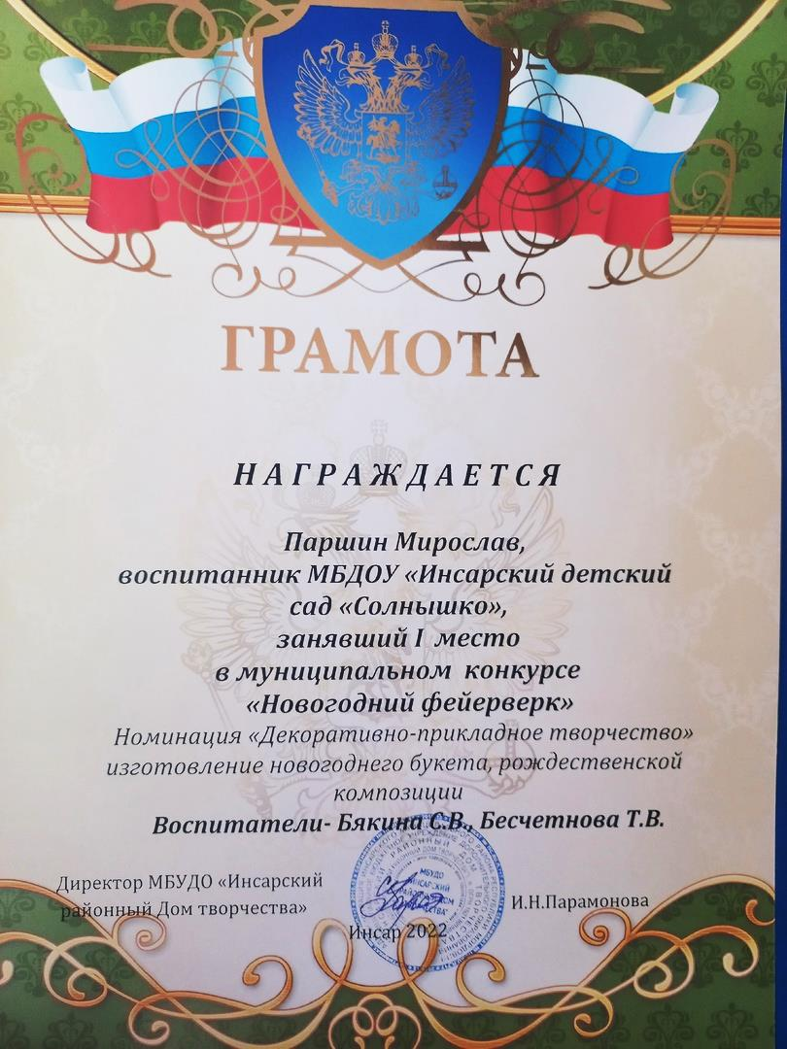

Slide 11
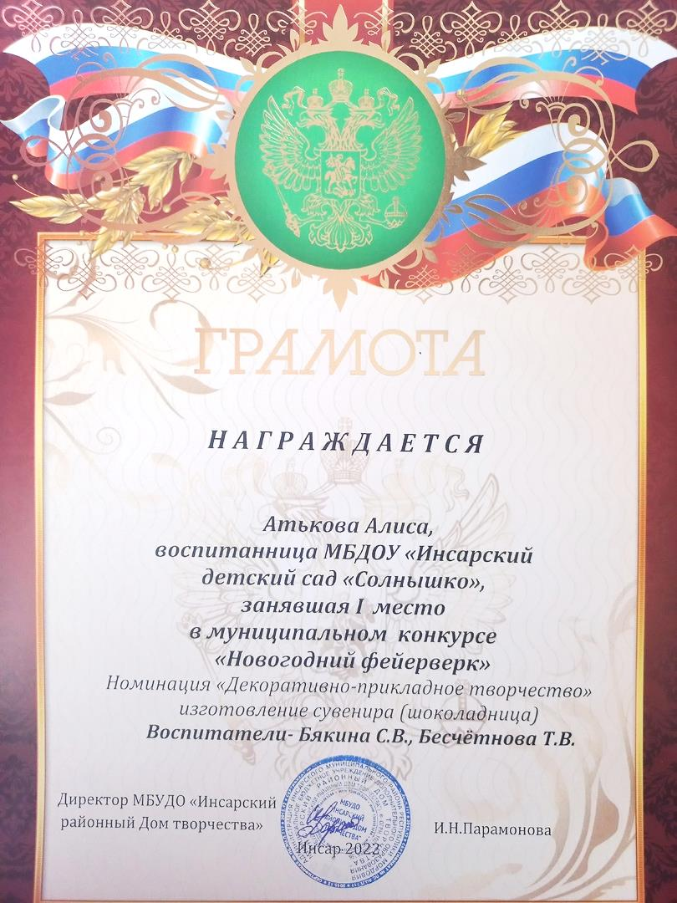
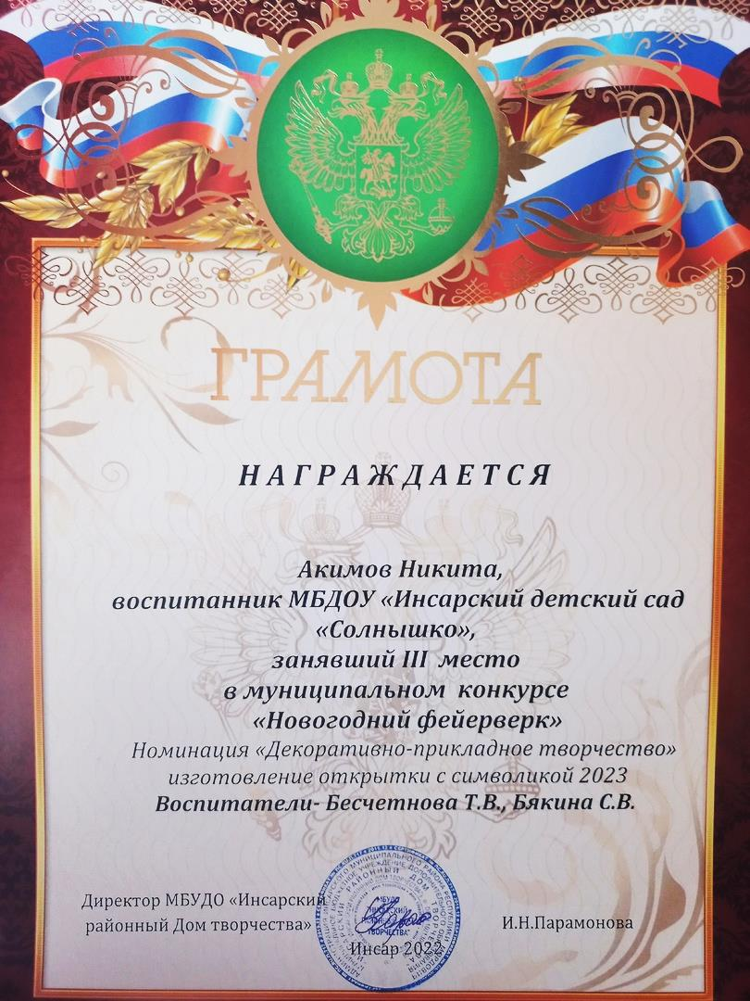

Slide 12
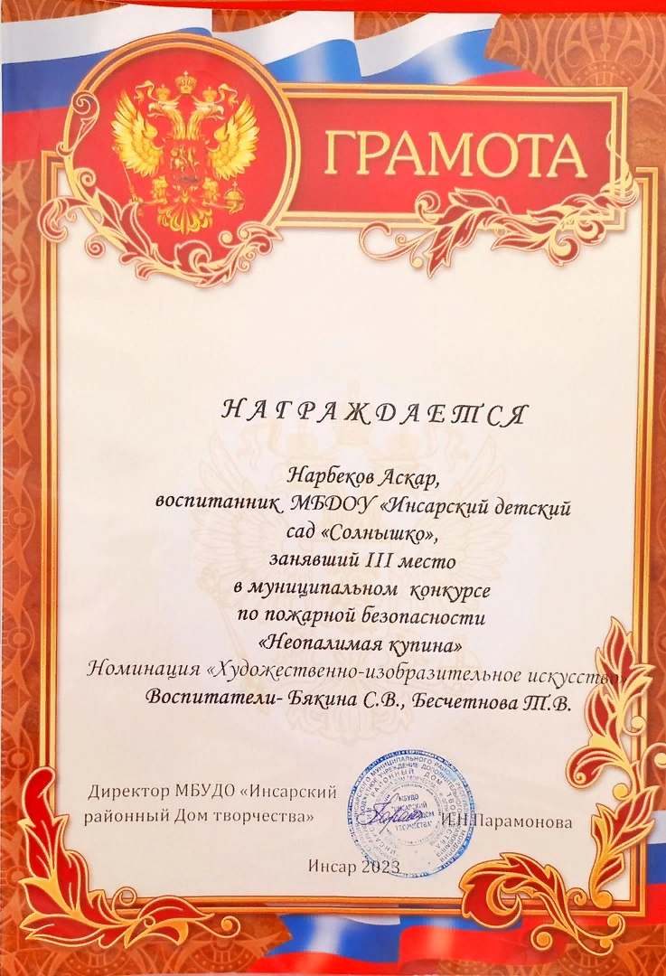

Slide 13
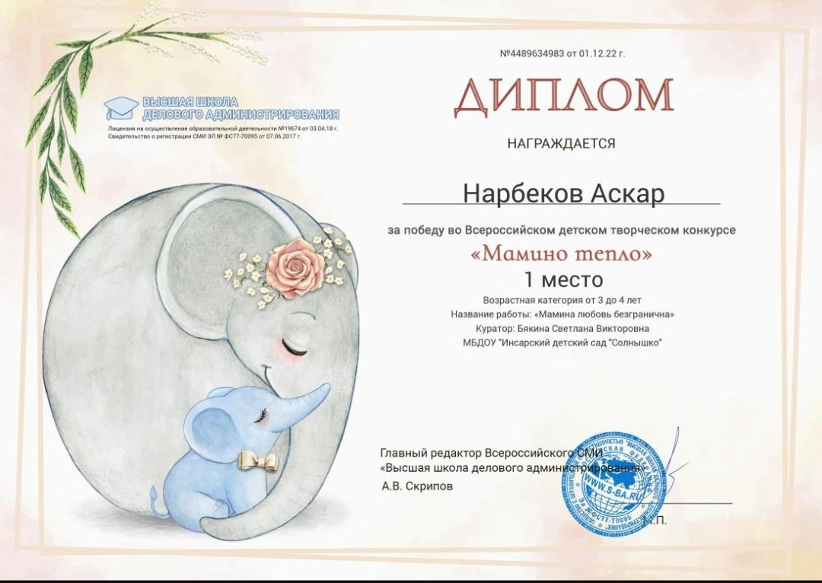

Slide 14
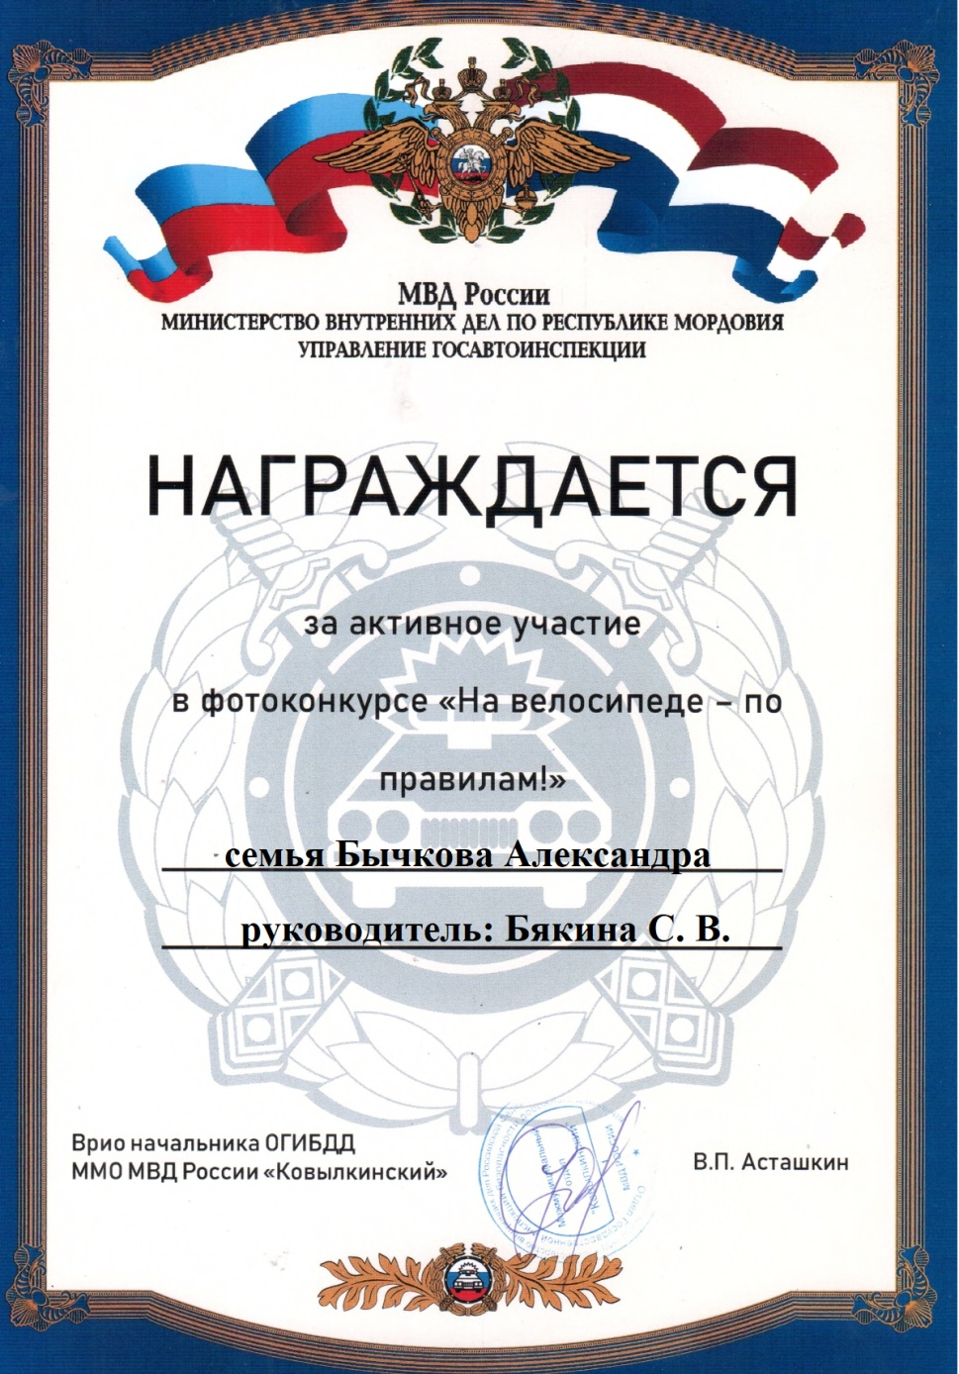

Slide 15
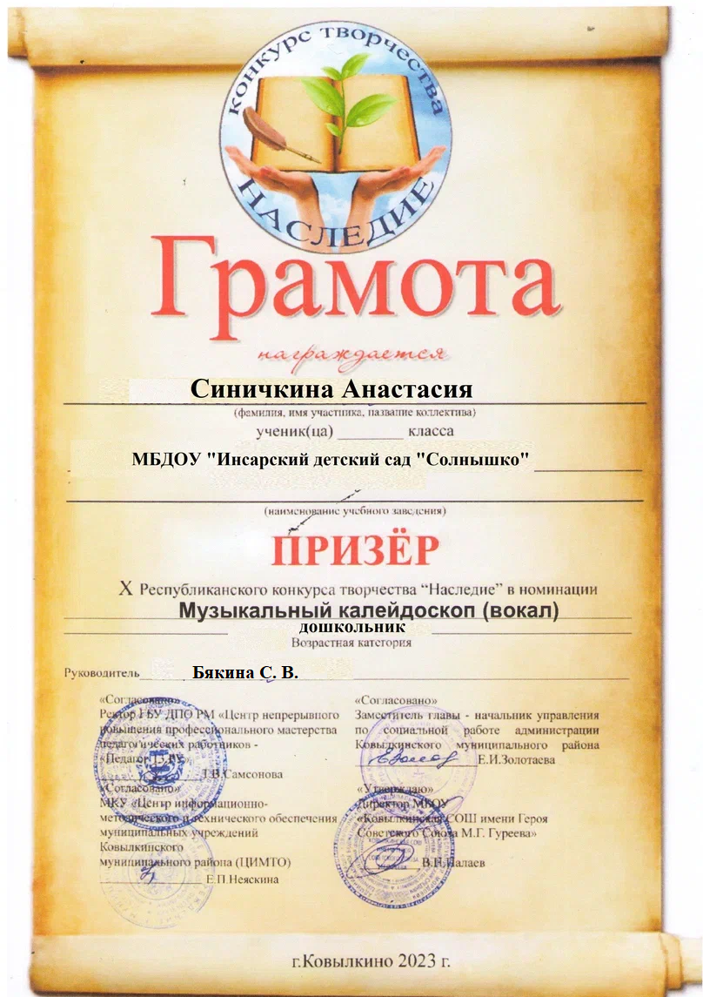

Slide 16
Выступления на заседаниях методических советов, научно – практических конференциях, педагогических чтениях, семинарах, секциях, форумах, радиопередачах. (очно)
Муниципальный уровень: 3
Уровень образовательной организации: 3

Slide 17
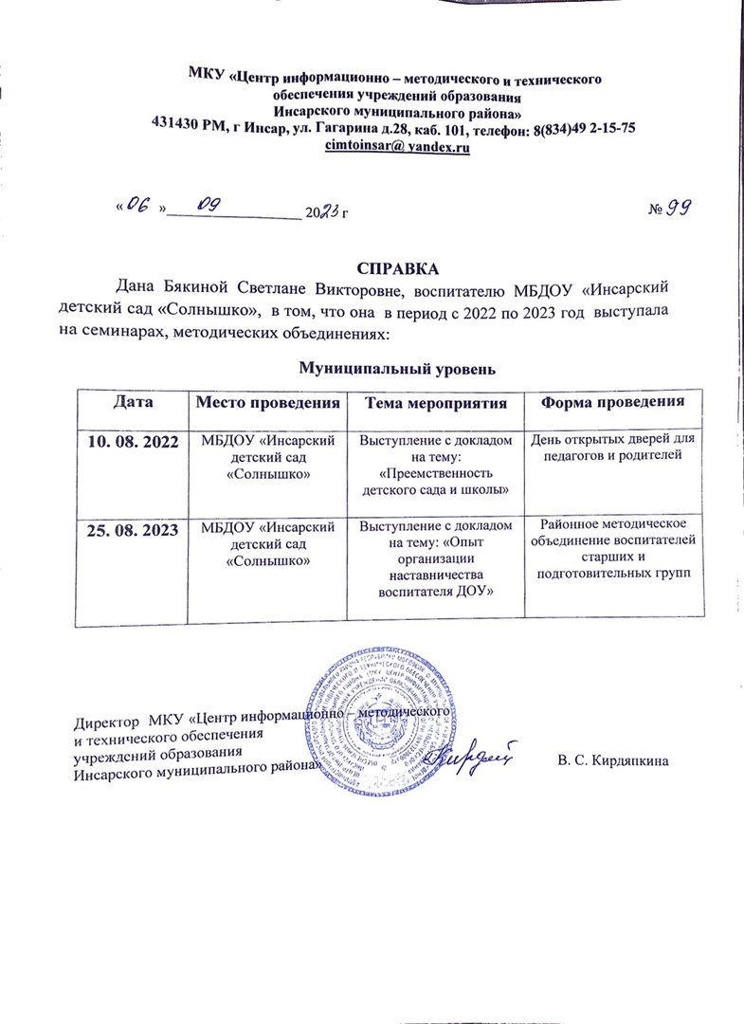

Slide 18
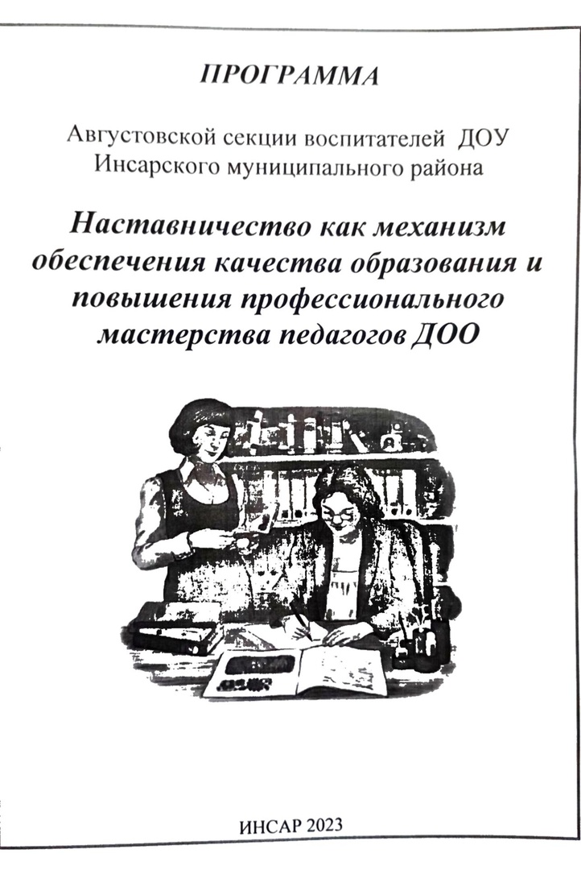
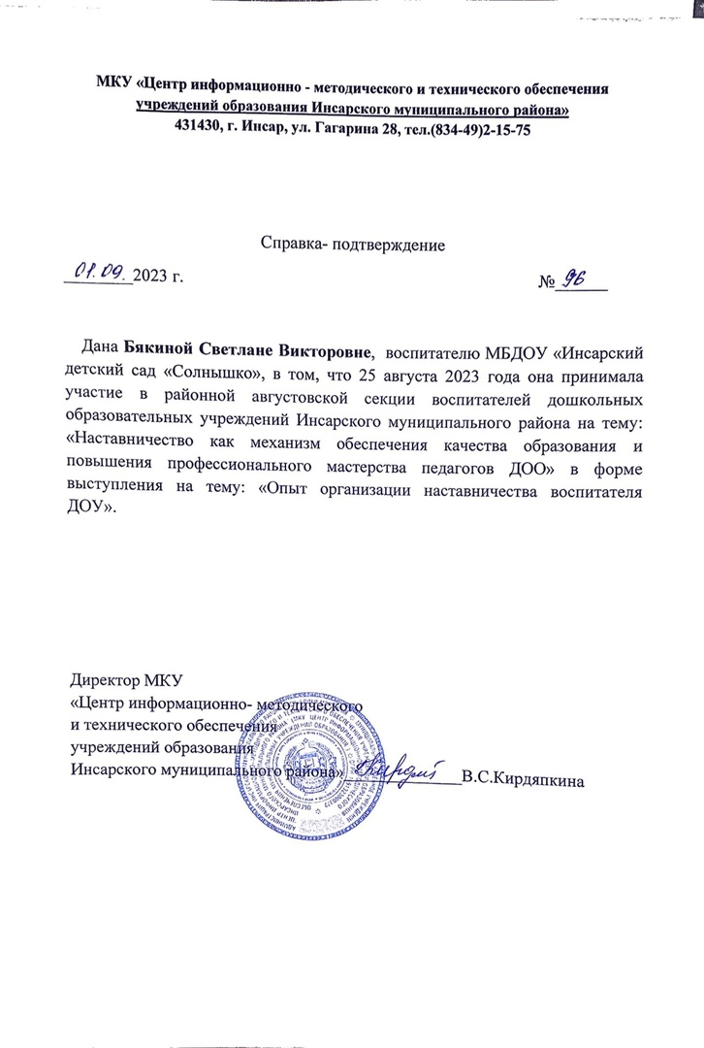

Slide 19
Проведение открытых занятий, мастер-классов, мероприятий
Муниципальный уровень: 2
Уровень образовательной организации: 3

Slide 20
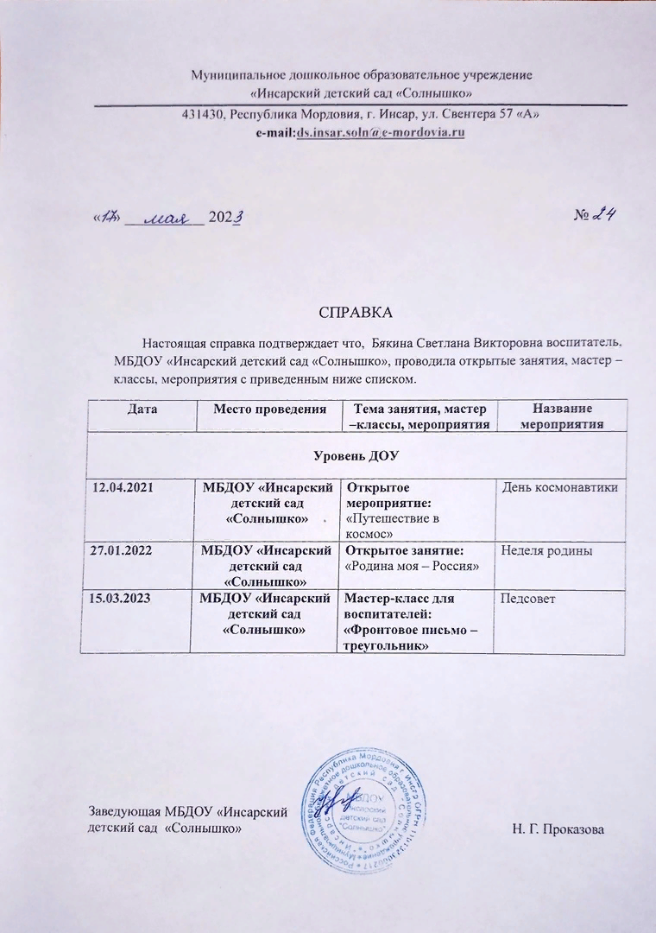

Slide 21
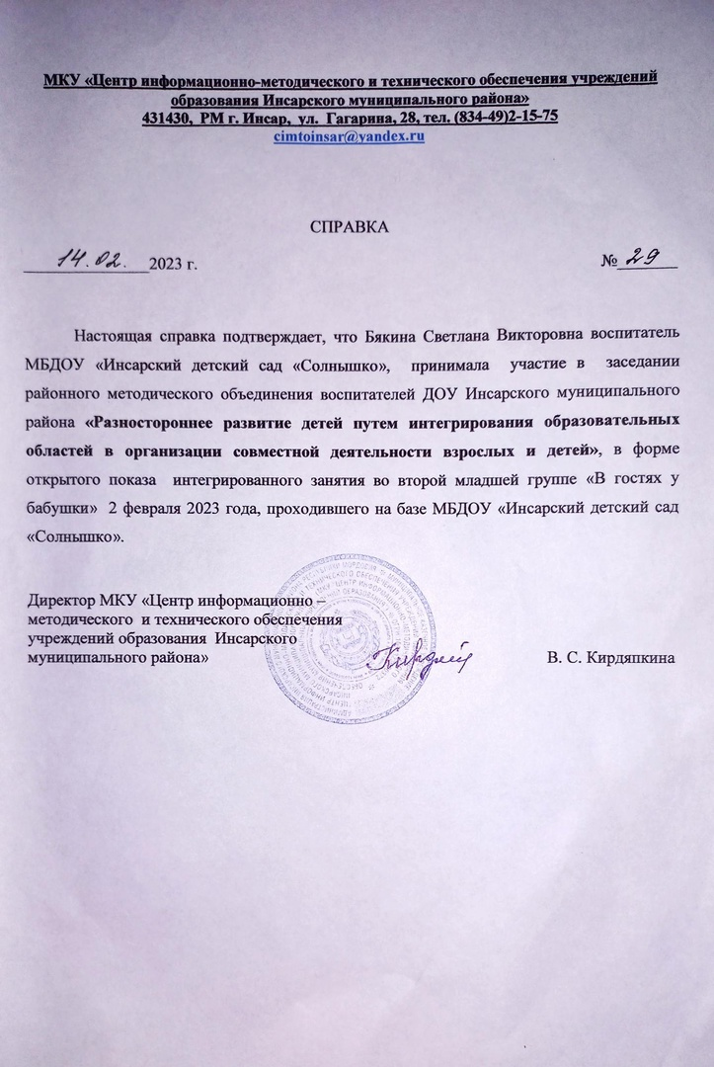

Slide 22
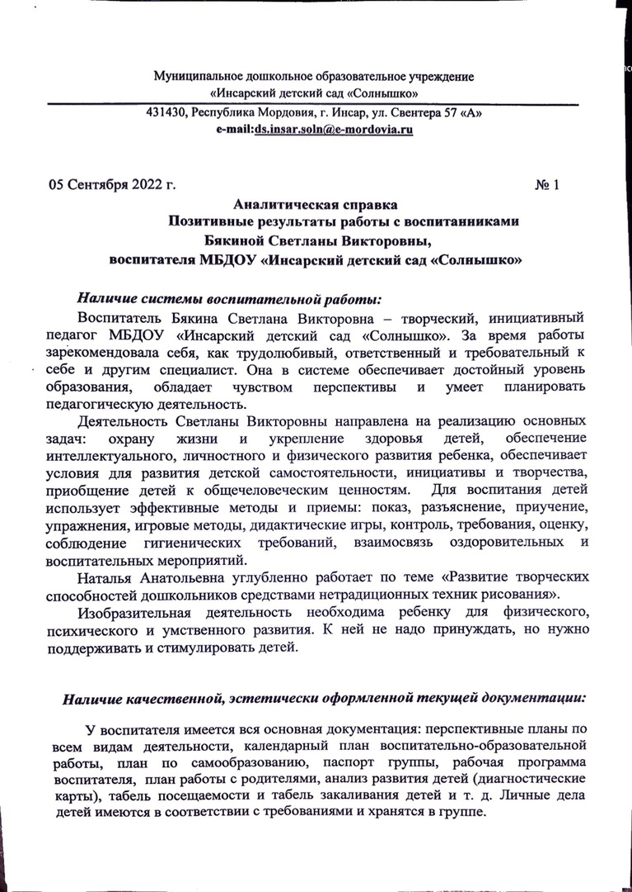
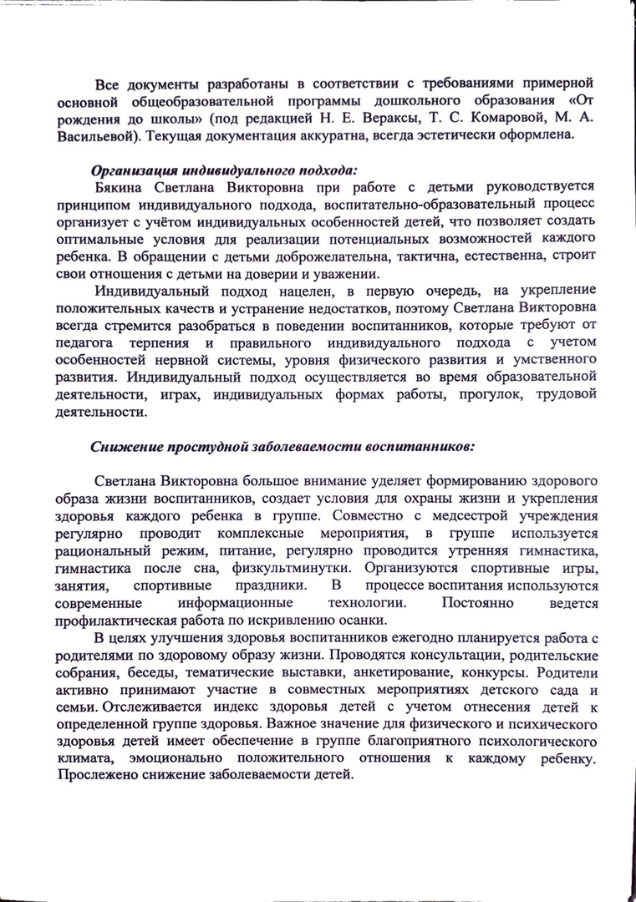
Позитивные результаты работы с воспитанниками
Аналит справка

Slide 23
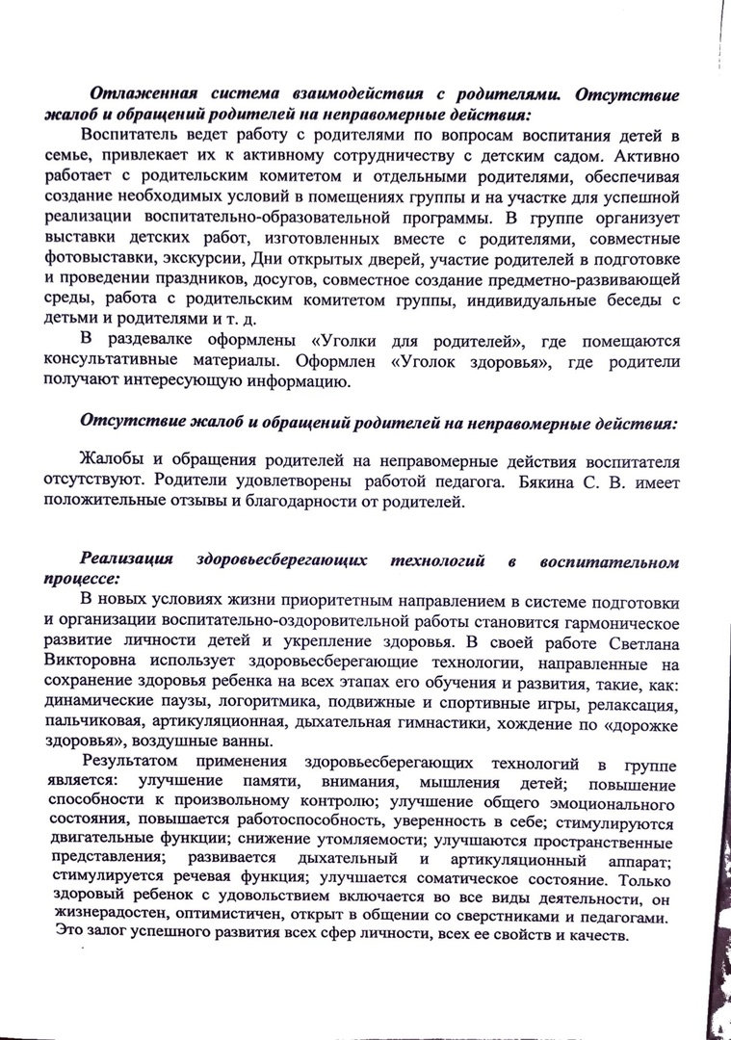
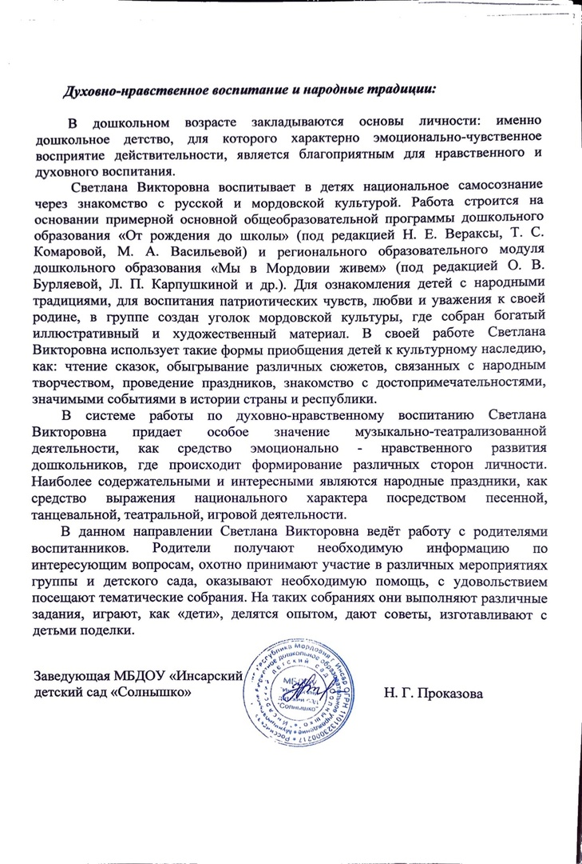

Slide 24
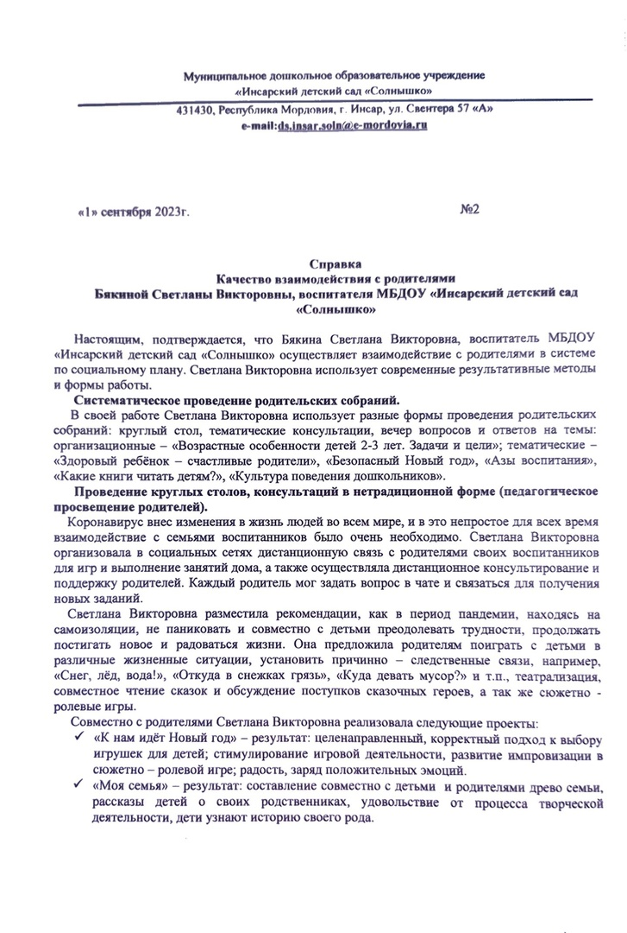
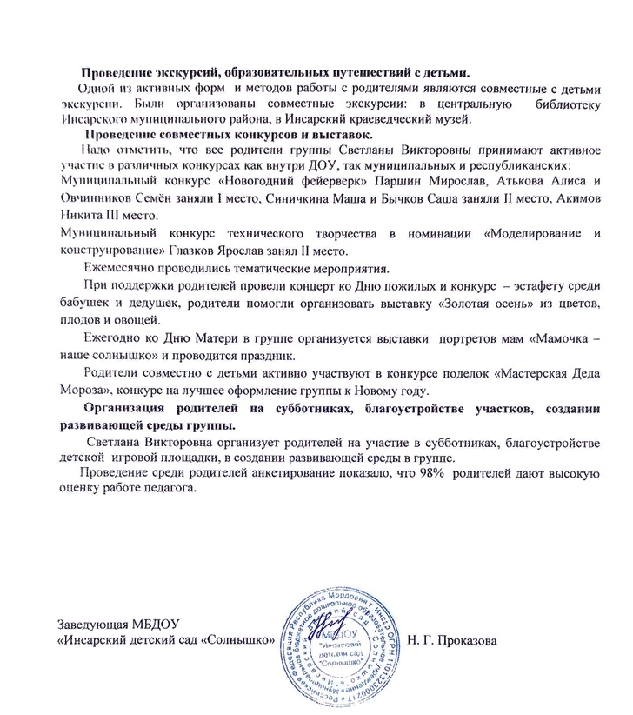
Качество взаимодействия с родителями

Slide 25
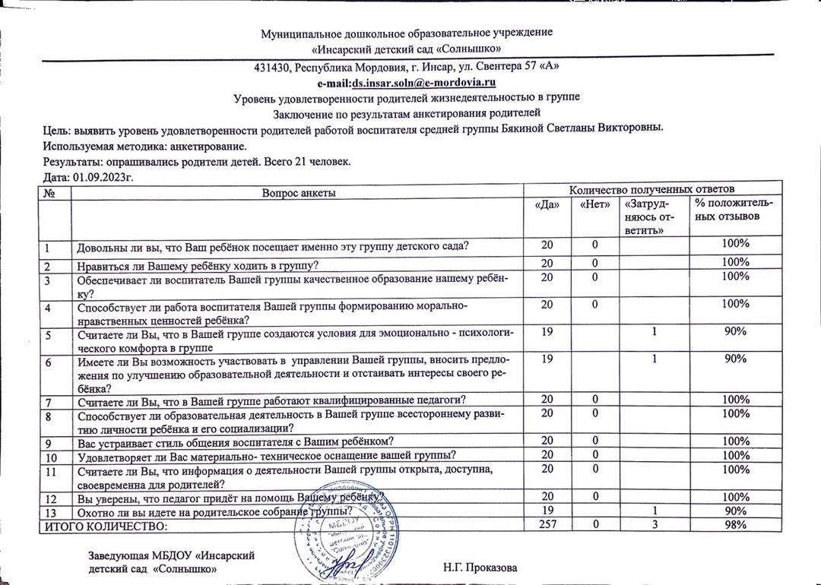
Таблица взаимод с родителемя

Slide 26
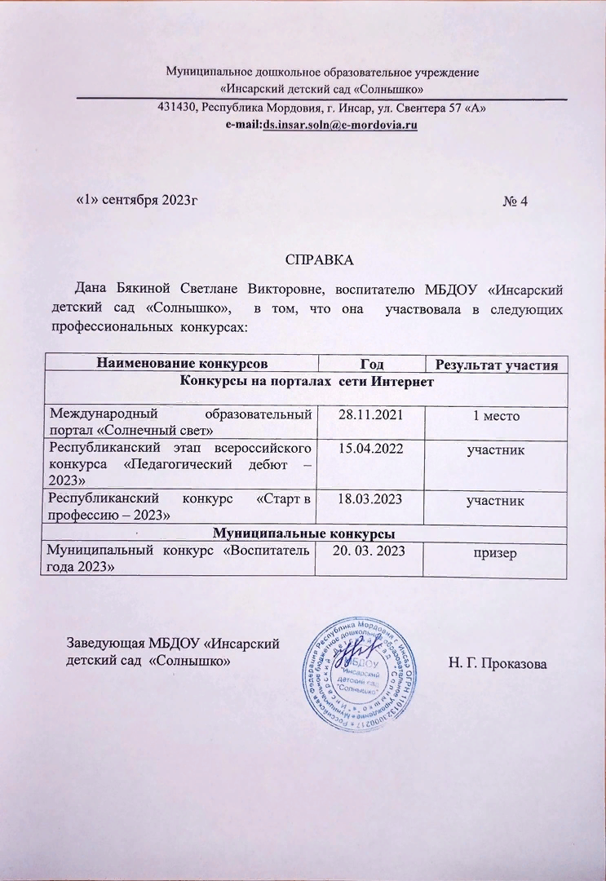
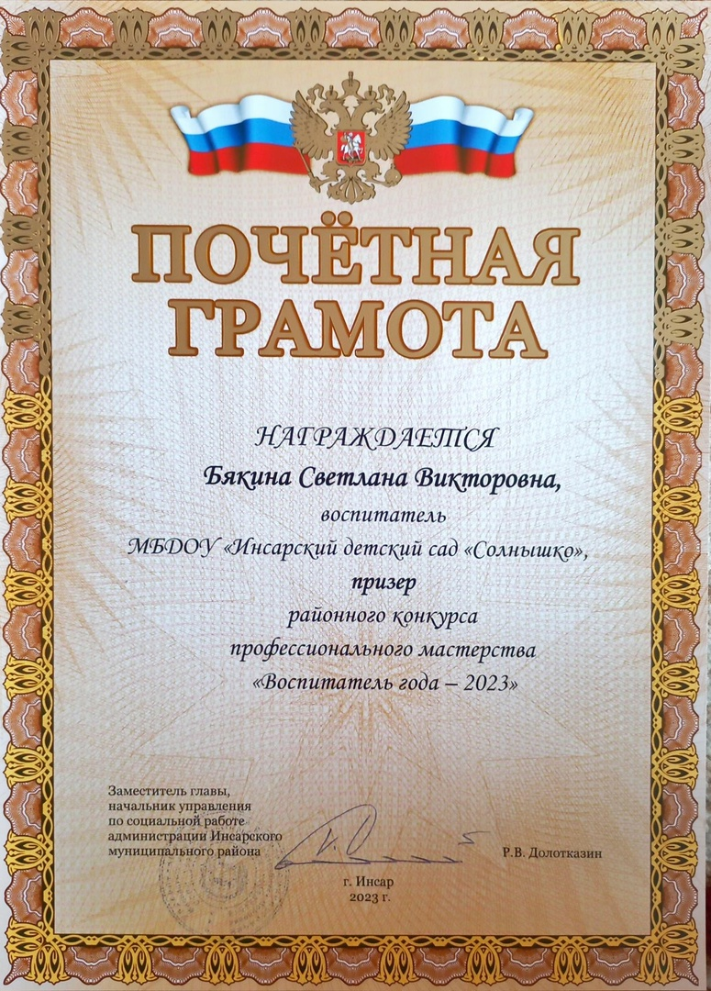
Участие педагога в профессиональных конкурсах

Slide 27
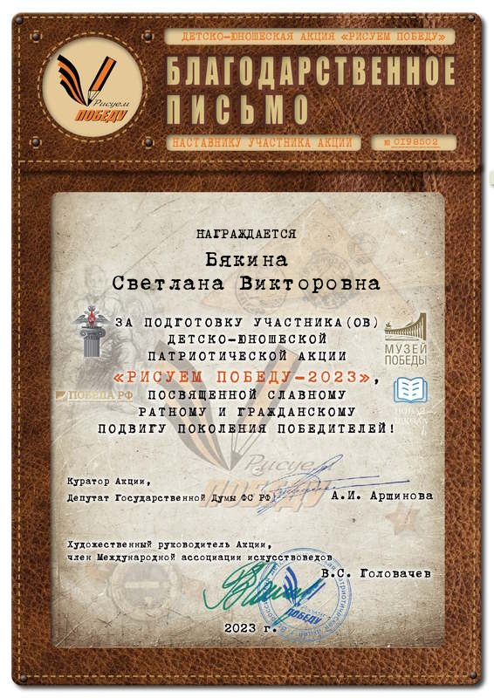
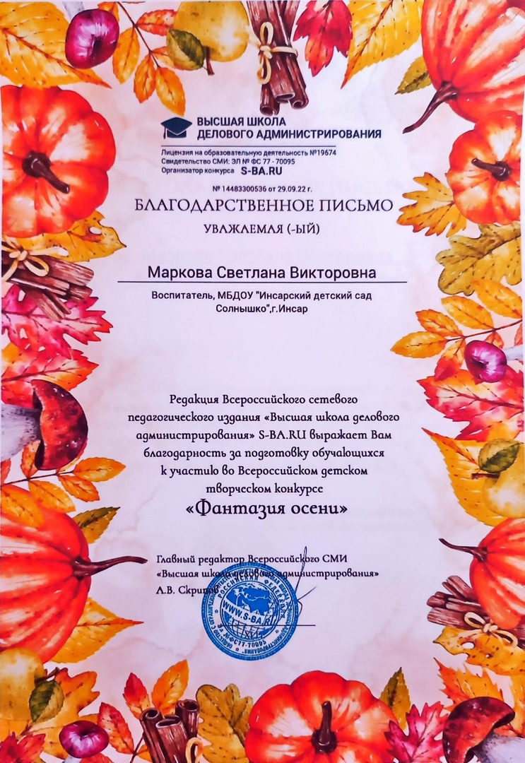
Награды и поощрения педагога

Slide 28
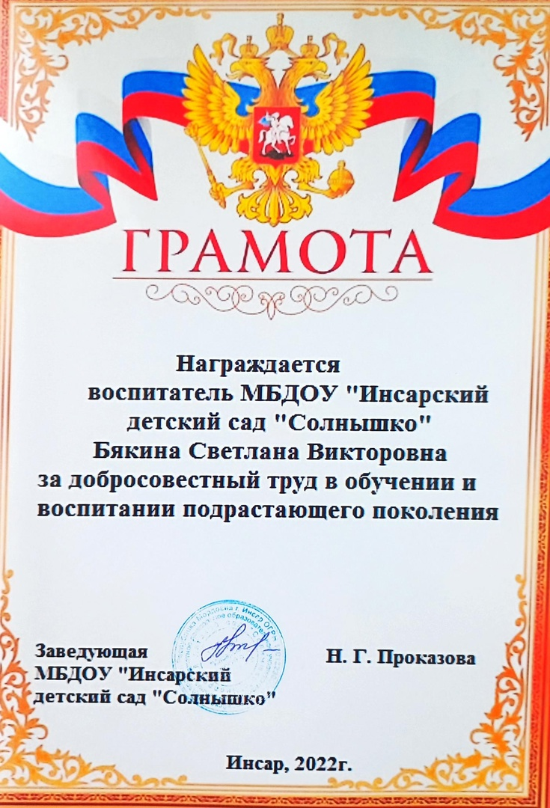

Slide 29
